Slide 1

留下不朽的傳奇
秦黃業玲師母
May 26,2024

Slide 2
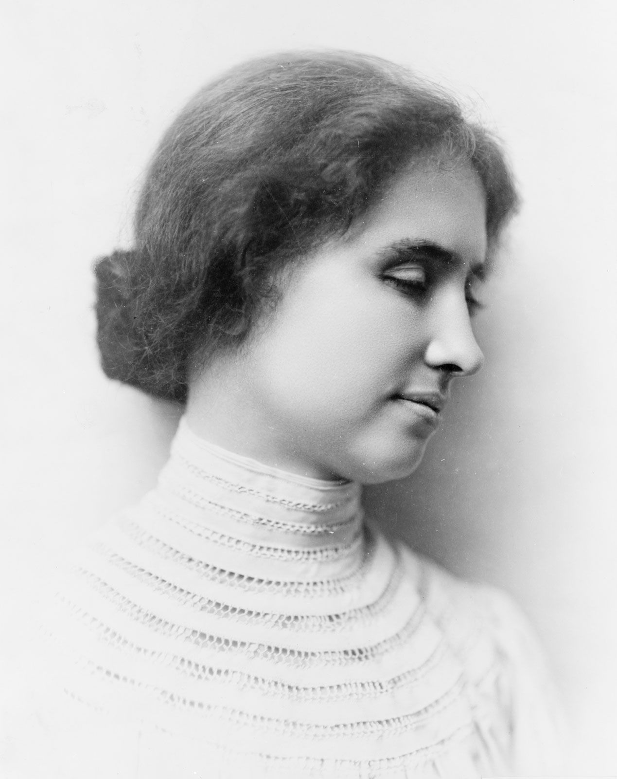
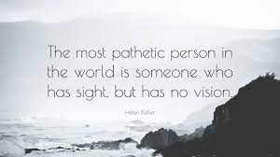
全世界最可悲的人是那些有視力但沒有遠見的人！
海倫·亞當斯·凱勒 （Helen Adams Keller，1880年6月27日-1968年6月1日）

Slide 3
做父母的目的是什麼？
養兒防老！
責之所在！
傳宗接代！
……

Slide 4


Slide 5



Slide 6
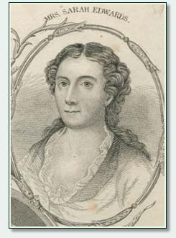
一個留下不朽傳奇的母親
A Mom who Leaving a Legacy of Godliness
Sarah Edwards (1710-1758)

Slide 7
In 1900, historian A.E. Winship traced Sarah and Jonathan's lineage and published a study. He said, "Much of the capacity and talent, intelligence and character of the more than 1,400 of the Edwards' family is due to Mrs. Edwards."¹³
Winship reports how by 1900 their descendants included:
thirteen college presidents
sixty-five professors
100 lawyers and a dean of a law school
thirty judges
sixty-six physicians and a dean of a medical school
eighty holders of public office, including:
three U.S. Senators
mayors of three large cities
governors of three states
a vice president of the United States
a controller of the U.S. Treasury.
According to one biographer, the Edwards' descendants also "entered the ministry in platoons and sent one hundred missionaries overseas, as well as stocking many mission boards with lay trustees."

Slide 8
留下不朽的傳奇的兩種途徑：
1. 透過肉身的兒女

Slide 9
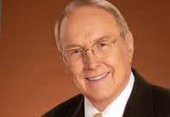
我活著的惟一目就是竭盡所能服事耶穌基督，並盡力把最多的人帶進天堂。
我的首要責任是盡我所能將我自己的孩子納入這個數字之內！
詹姆斯．杜布森博士（Dr. James Dobson），美國愛家機構（Focus on the Family）的創辦人與現任會長，知名的兒童心理學家與家庭輔導專家, 被2005年美國《時代周刊》評為第二位美國福音派最有影响力的。

Slide 10
留下不朽的傳奇的兩種途徑：
2. 透過屬靈的兒女

Slide 11
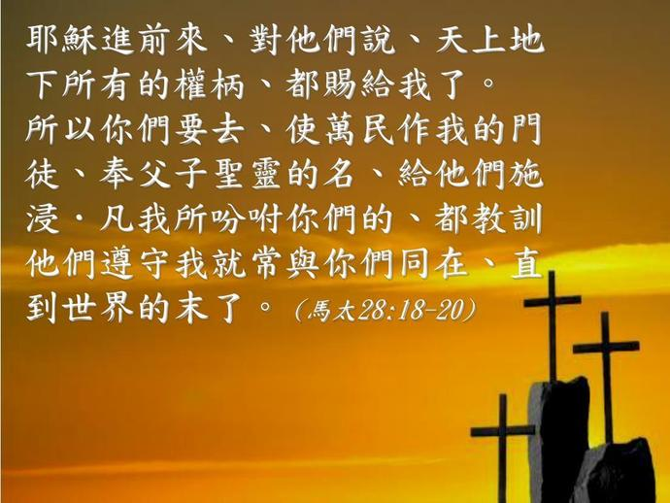

Slide 12
留下不朽的傳奇的三個必要
個人的委身
務要在靈裡成長茁壯 (羅馬書12:1-2)
務要彼此切實相愛 (約翰福音5:12)

Slide 13

留下不朽的傳奇的三個必要
    建立一個以基督為中心的家庭
讓神掌管我們的價值

Slide 14

2. 建立一個以基督為中心的家庭
讓神掌管我們的憂慮

Slide 15

2. 建立一個以基督為中心的家庭
讓神掌管我們的爭戰
（彼得前書５ 章８—１０）

Slide 16
留下不朽的傳奇的三個必要
３.向世界出發
言行舉止
開放家庭

Slide 17
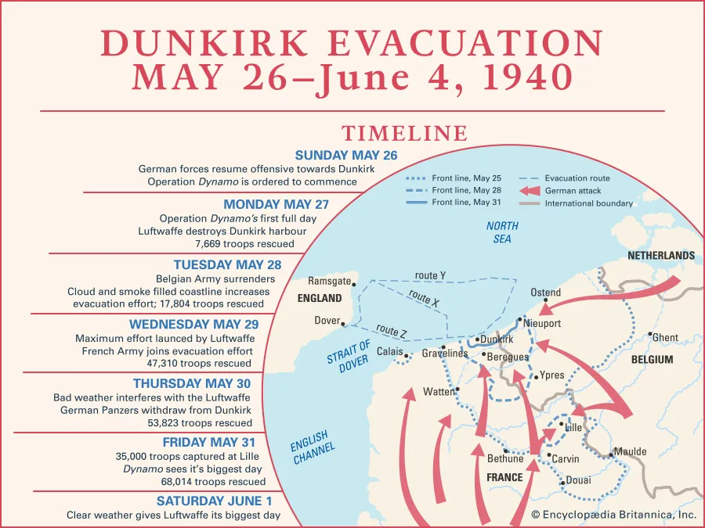
敦克爾克大撤退

